Slide 1


Итоговое собеседование
по русскому языку в 2025 году

Slide 2
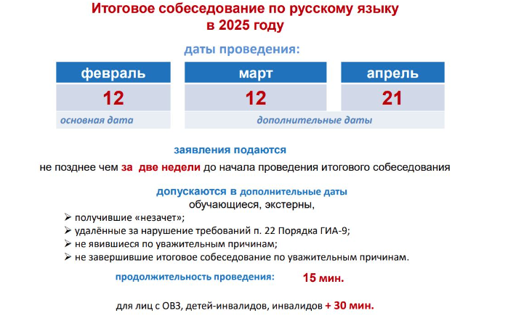

Slide 3
Нормативно-правовые и методические документы,
регламентирующие проведение итогового собеседования
Федеральные:
Приказ Минпросвещения России и Рособрнадзора от 04.04.2023 № 232/551 «Об утверждении Порядка проведения государственной итоговой аттестации по образовательным программам основного общего образования»;
Письмо Рособрнадзора от 29.10.2024 г. № 02-311 «О направлении для использования в работе Рекомендаций по организации и проведению итогового собеседования по русскому языку в 2025 году»
Региональные:
Приказ Минобразования Забайкальского края от 12.12.2024 № 1029 «Об утверждении сроков и мест регистрации, форм заявлений для участия в государственной итоговой аттестации по программам основного общего образования и в итоговом собеседовании по русскому языку на территории Забайкальского края в 2024/2025 учебном году»
Приказ Минобразования Забайкальского края от 24.12.2024 № 1080 «О проведении итогового собеседования по русскому языку на территории Забайкальского края в 2025 году»
Приказ Минобразования Забайкальского края от 12.12.2024 № 1028 «Об утверждении форм проведения итогового собеседования по русскому языку, минимального количества баллов для получения «зачета» и шкал оценивания для участников с ограниченными возможностями здоровья, участников детей-инвалидов и инвалидов»

Slide 4
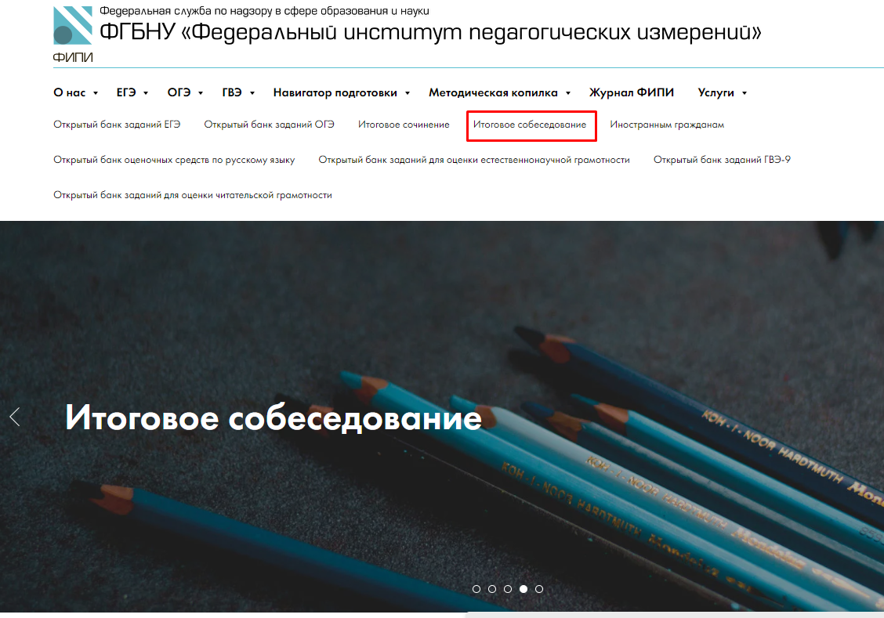
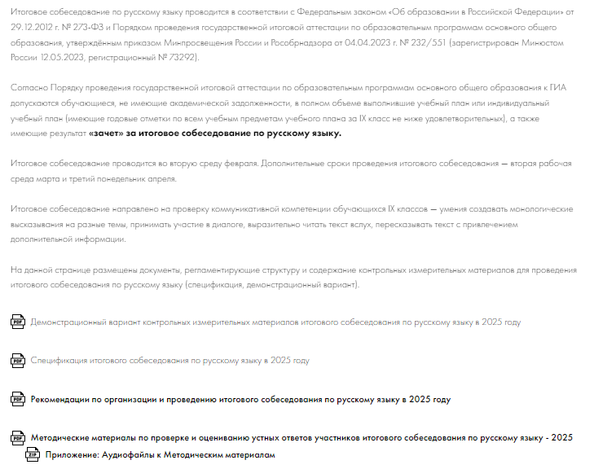

Slide 5
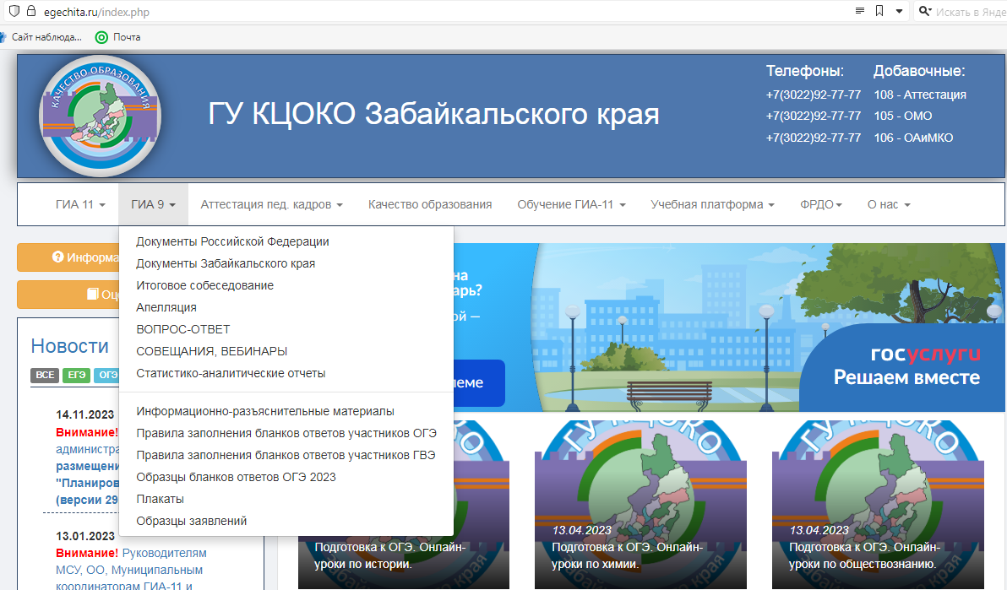
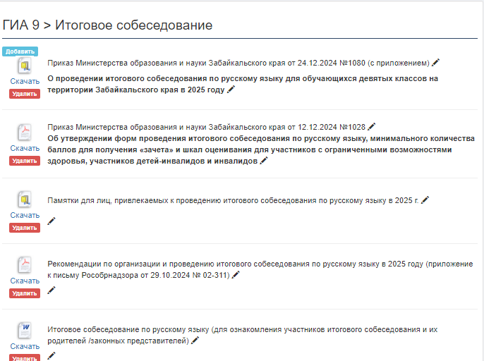
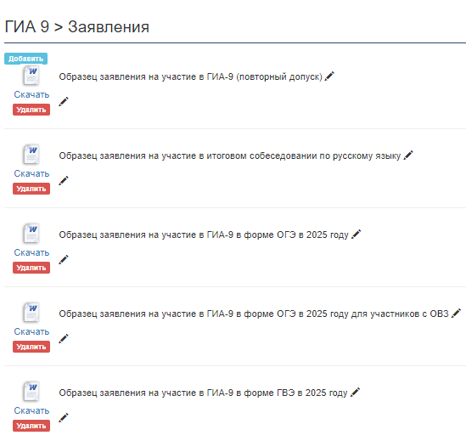

Slide 6
ДОПУСК К ГИА-9
ОБУЧАЮЩИЕСЯ 9 классов
не имеющие академической задолженности,
выполнившие учебный план в полном объеме
получившие «зачет» по итоговому:
собеседованию по русскому языку
ДОПУСК К ЭКЗАМЕНАМ
по решению Педагогического совета
образовательной организации

Slide 7
РЕГИСТРАЦИЯ НА ИТОГОВОЕ СОБЕСЕДОВАНИЕ
И СРОКИ ПРОВЕДЕНИЯ
Основная дата | Дополнительные даты
12 февраля 2025 года | 12 марта 2025 года | 21 апреля 2025 года
Заявления на участие в итоговом собеседовании подают: обучающиеся - в образовательные организации по месту учебы, экстерны – в образовательные организации, выбранные для прохождения ГИА
не позднее 29 января 2025года | не позднее 26 февраля 2025года | не позднее 31 марта 2025года

Slide 8
ОБЩИЕ СВЕДЕНИЯ
Итоговое собеседование является обязательным;
Единый Порядок проведения и оценивания, утверждённый Минобразования Забайкальского края (приказ от 24.12.2024 г. №1080)
Единые сроки проведения – основная дата: вторая среда февраля, дополнительные даты: вторая среда марта и третий понедельник апреля;
Использование заданий стандартизированной формы (КИМ итогового собеседования);
Формат проведения: очно, дистанционно* (в отдельных случаях), устно, письменно (для отдельных категорий);
Место проведения: образовательная организация, иное место, определённое Минобразования Забайкальского края (по медицинскому заключению и рекомендациям ПМПК);
Срок действия: бессрочно.

Slide 9
ОБЩИЕ СВЕДЕНИЯ
Общие сведения
Наличие у участника документа, удостоверяющего личность;
Не бланковая технология;
Для проведения итогового собеседования в ОО выделяют:
аудитория ожидания,
аудитория проведения,
учебные кабинеты для участников, прошедших итоговое собеседование,
штаб;
В аудитории проведения с участником присутствуют:
собеседник,
эксперт,
технический специалист (по необходимости);
В аудитории проведения ведётся аудиозапись, при дистанционной форме проведения – аудиозапись и видеозапись

Slide 10
ОБЩИЕ ВОПРОСЫ ОРГАНИЗАЦИИ
ИТОГОВОГО СОБЕСЕДОВАНИЯ
Итоговое собеседование может проводиться В ХОДЕ и ВНЕ УЧЕБНОГО ПРОЦЕССА в образовательной организации
Начало итогового собеседования в 9:00 местного времени
Во время проведения итогового собеседования ведётся аудиозапись (потоковая, персональная, комбинированная), при дистанционной форме проведения – аудиозапись и видеозапись
В случае выявления некачественной аудиозаписи участнику предоставляется возможность пройти его повторно в это же день (с использованием другого варианта КИМ) или в дополнительную дату

Slide 11


Оценивание, сроки и места ознакомления с результатами итогового собеседования
Оценивание по системе:
«Зачёт»
«Незачёт»
Результаты объявляются не позднее чем через 5 календарных дней со дня проведения итогового собеседования
ПЕРВАЯ СХЕМА: непосредственно в процессе ответа
(ведётся потоковая аудиозапись)
ВТОРАЯ СХЕМА:
после окончания проведения собеседования
по аудиозаписям ответов участников
(желательна персональная аудиозапись)
Участник по своему желанию прослушивает аудиозапись своего ответа для того, чтобы убедиться, что аудиозапись произведена без сбоев, отсутствуют посторонние шумы и помехи, голоса участника итогового собеседования и собеседника отчетливо слышны.
Участник итогового собеседования может прослушать часть аудиозаписи по своему усмотрению.
В случае выявления некачественной аудиозаписи ответа участника итогового собеседования ответственный организатор образовательной организации составляет «Акт о досрочном завершении».
Такому участнику предоставляется возможность повторно пройти итоговое собеседование в дополнительные даты или в день проведения итогового собеседования с использованием другого варианта КИМ.

Slide 12
ОБЩИЕ ВОПРОСЫ ОРГАНИЗАЦИИ
ИТОГОВОГО СОБЕСЕДОВАНИЯ
Продолжительность итогового собеседования для одного участника – 15-16 минут
Продолжительность итогового собеседования для одного участника с ОВЗ – 15+30 =45 минут (участник сам распределяет время на подготовку и ответы)
Итоговое собеседование можно пересдать в случае получения неудовлетворительного результата «незачёт», но не более двух раз в дополнительные даты

Slide 13



ИТОГОВОЕ СОБЕСЕДОВАНИЕ по русскому языку
12 февраля 2025 года
https://fipi.ru/itogovoye-sobesedovaniye
Отсутствие по уважительной причине; «незачет»; удаление
15 -16 минут
Участники с ОВЗ (справка МСЭ, заключение ПМПК): особые условия; продолжительность +30 минут
12 марта 2025 года
21 апреля 2025 года

Slide 14
КИМ итогового собеседования
Задание 1
Чтение текста вслух
2 минуты
на подготовку
2 минуты
на ответ
Задание 2
Подробный пересказ текста с включением высказывания
2 минуты
на подготовку
3 минуты
на ответ
Задание 3
Монологическое высказывание
1 минута
на подготовку
3 минуты
на ответ
Задание 4
Участие в диалоге
без подготовки
3 минуты

Slide 15
Проведение и оценивание итогового собеседования
Собеседник | Эксперт
Педагог, который обладает коммуникативными навыками и грамотной речью Специализация педагога неважна Требований к опыту работы нет Задаёт наводящие вопросы | Только учитель русского языка и литературы Может оценивать в процессе ответа или по окончании ИС по аудиозаписи Не имеет право вмешиваться с дополнительными вопросами и исправлениями в ответ участника
20
баллов – максимум за собеседование
Задание 1 | Максимум 3 балла
Задание 2 | Максимум 4 баллов
Задание 3 | Максимум 3 балла
Задание 4 | Максимум 3 балла
+
7 дополнительных баллов за грамотность и фактическую точность речи в заданиях 1 - 4
Чтобы получить «зачёт» необходимо набрать 10 баллов из 20-ти возможных

Slide 16
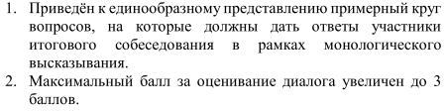
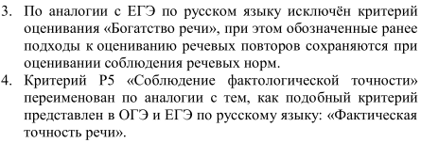
Корректировка системы оценивания
Общие сведения

Slide 17
Итоговое собеседование в дистанционной форме
Категории участников
*Итоговое собеседование в дистанционной форме может проводиться для следующих категорий участников:
обучающихся, осваивающих образовательные программы основного общего образования с применением дистанционных образовательных технологий;
обучающихся (или находящихся) по состоянию здоровья на дому, в образовательных организациях, в том числе санаторно-курортных, в которых проводятся необходимые лечебные, реабилитационные и оздоровительные мероприятия для нуждающихся в длительном лечении;
участников итогового собеседования, соблюдающих карантинные меры, в том числе в связи с неблагоприятной эпидемиологической ситуации, и не имеющих возможности прибыть в места проведения итогового собеседования;
для участников итогового собеседования с ОВЗ, детей-инвалидов и инвалидов, не имеющих по уважительным причинам возможности участвовать в итоговом собеседовании в очной форме.

Slide 18
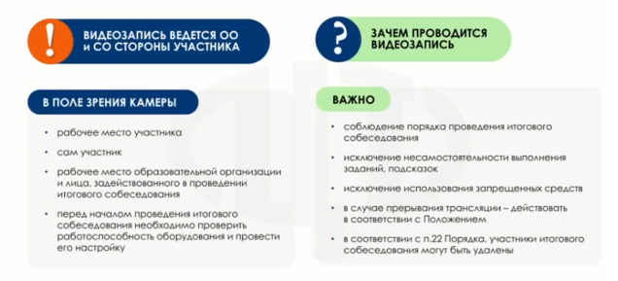
Итоговое собеседование в дистанционной форме
ИС в дистанционном формате

Slide 19




Во время проведения итогового собеседования
ЗАПРЕЩАЕТСЯ:
- Иметь при себе средства связи;
электронно-вычислительную технику, фото-, аудио- и видеоаппаратуру и иные средства хранения и передачи информации;
Выносить из аудитории на бумажном или электронном носителях, фотографировать, переписывать задания КИМ

Slide 20
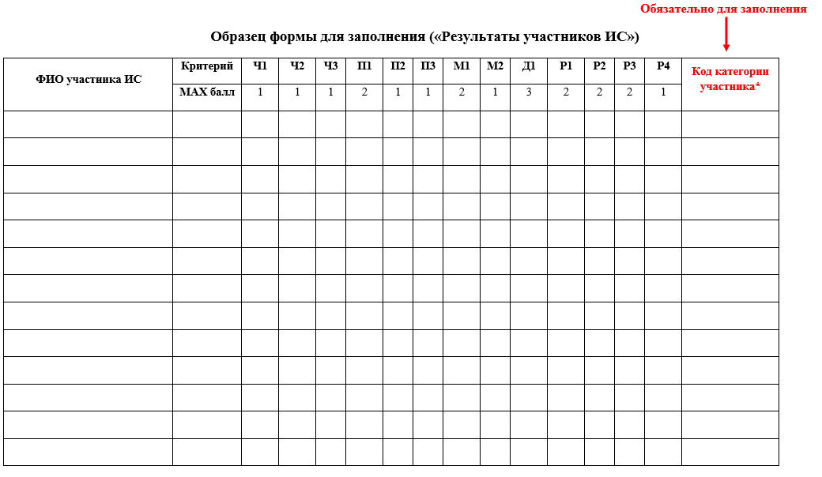
Форма для ввода результатов
Форма для ввода результатов итогового собеседования
личный кабинет образовательной организации
(сайт http://egechita.ru)

Slide 21
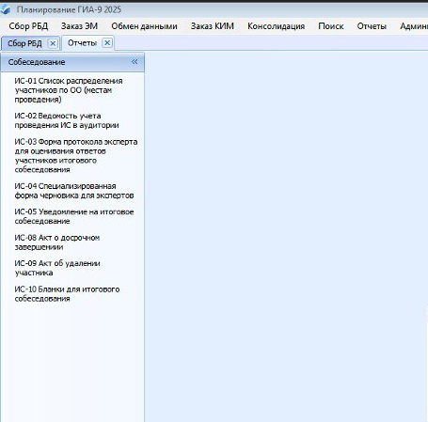
Категории участников

Slide 22
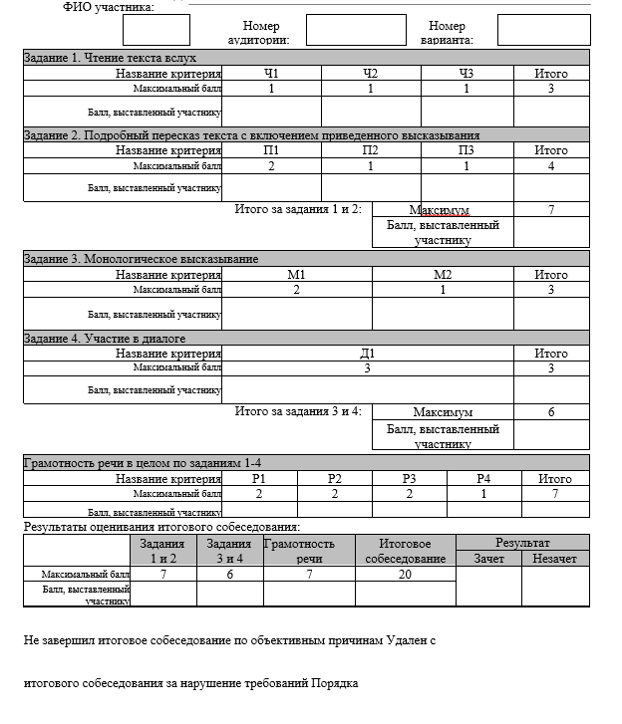
Формы для проведения итогового собеседования
Протокол по оцениванию участников итогового собеседования
Категория участника | Код категории
слепые, поздноослепшие участники; | 1
слабовидящие участники; | 2
глухие, позднооглохшие участники; | 3
слабослышащие участники; | 4
участники с тяжелыми нарушениями речи; | 5
участники с нарушениями опорно-двигательного аппарата; | 6
участники с задержкой психического развития; | 7
участники с расстройствами аутистического спектра; | 8
иные категории участников с ОВЗ (диабет, онкология, астма, порок сердца, энурез, язва и др.). | 9
участники без ОВЗ | 10

Slide 23
Инструкция для муниципального координатора
Действия | Сроки
Изучение нормативно-правовых, инструктивно-методических документов | Январь 2025 г.
Внесение в РИС сведений об участниках итогового собеседования 12 февраля | не позднее 28.01.2025
Предоставление в КЦОКО информации об обучающихся 9-х классов с ограниченными возможностями здоровья, обучающихся детях-инвалидах и инвалидах (письмо ГУ «КЦОКО Забайкальского края» от 05.12.2024 г. № 265). | не позднее 27.01.2025
Получение форм (из РИС или из РЦОИ) для проведения итогового собеседования и передача их в образовательные организации | не позднее чем за 1 день
Получение из РЦОИ КИМ и других материалов для проведения итогового собеседования, передача их в образовательные организации Обеспечение контроля подготовки и проведения ИС-9 в образовательных организациях | не позднее 8:00 12.02.2025
Внесение количественных данных о проведении итогового собеседования - в I часть Google –Таблицы - во II часть Google –Таблицы | 12.02.2025 не позднее 17.02.2025
Передача в РЦОИ аудиофайлов с записями ответов участников ИС-9 | не позднее 17.02.2025
Обеспечение контроля внесения в личных кабинетах образовательных организаций сведений о результатах ИС-9 (сайт http://egechita.ru) | не позднее 17.02.2025
Сбор сведений из ОО об участниках итогового собеседования, на 12 марта, планирование в РИС | не позднее 20.02.2025

